Slide 1
流媒体相关介绍
Nginx&RTMP安装与配置
RTSP协议介绍
FLV MP4文件格式介绍
H264视频格式介绍
AAC音频格式介绍

Slide 2
Nginx&RTMP
什么是Nginx?
Nginx (“engine x”) 是 C语言编写的一个高性能的 HTTP 和 反向代理 服务器，也是一个 IMAP/POP3/SMTP(邮件) 代理服务器，在高连接并发的情况下Nginx 是 Apache 服务器不错的替代品.其特点是占有内存少，并发能力强，事实上nginx的并发能力确实在同类型的网页服务器中表现较好
Nginx基于事件模型，而没有模仿Apache为每个请求派生新进程或线程的做法；最终结果就是即使负载增加了，内存和CPU使用事件始终保持可预期；Nginx使用普通的硬件就能在一个服务器上处理数万的并发连接

Slide 3
Nginx&RTMP
RTMP协议介绍
RTMP(Real Time Messaging Protocol)实时消息传送协议是Adobe Systems公司为Flash播放器和服务器之间音频、视频和数据传输开发的私有协议。
它有三种变种：
1)工作在TCP之上的明文协议，使用端口1935；
2)RTMPT封装在HTTP请求之中，可穿越防火墙；
3)RTMPS类似RTMPT，但使用的是HTTPS连接；
RTMP协议就像一个用来装数据包的容器，这些数据可以是AMF格式的数据,也可以是FLV中的视/音频数据。一个单一的连接可以通过不同的通道传输多路网络流。这些通道中的包都是按照固定大小的包传输的。
Nginx rtmp 功能点
1. 支持音视频直播
2. 支持flv/mp4视频格式
3. 支持两种流的分发模式 push pull
4. 可以将直播流录制成flv文件
5. H264/AAC编码
…

Slide 4
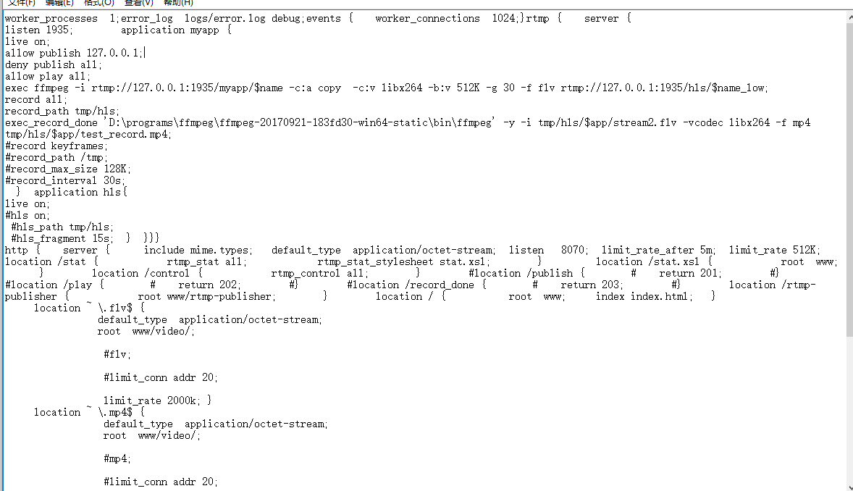
Nginx&RTMP
nginx编译
Nginx编译加入RTMP模块（参考word文档）
Nginx配置
Ffmpeg推流：
Ffmpeg -re –I path/aa.mp4 –acodec copy –vcodec copy –f flv rtmp://127.0.0.1:1935/myapp/stream1

Slide 5
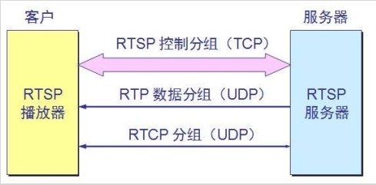
RTSP协议相关
RTSP被用于建立的控制媒体流的传输，它为多媒体服务扮演“网络远程控制”的角色。尽管有时可以把RTSP控制信息和媒体数据流交织在一起传送，但一般情况RTSP本身并不用于转送媒体流数据。媒体数据的传送可通过RTP/RTCP等协议来完成。
一次基本的RTSP操作过程是:首先，客户端连接到流服务器并发送一个获取服务器/客户端支持的能力集命令(OPTION)，然后发送一个RTSP描述命令（DESCRIBE）。流服务器通过一个SDP描述来进行反馈，反馈信息包括流数量、媒体类型等信息。客户端再分析该SDP描述，并为会话中的每一个流发送一个RTSP建立命令(SETUP)，RTSP建立命令告诉服务器客户端用于接收媒体数据的端口。流媒体连接建立完成后，客户端发送一个播放命令(PLAY)，服务器就开始在UDP上传送媒体流（RTP包）到客户端。 在播放过程中客户端还可以向服务器发送命令来控制快进、快退和暂停等。最后，客户端可发送一个终止命令(TERADOWN)来结束流媒体会话。

Slide 6
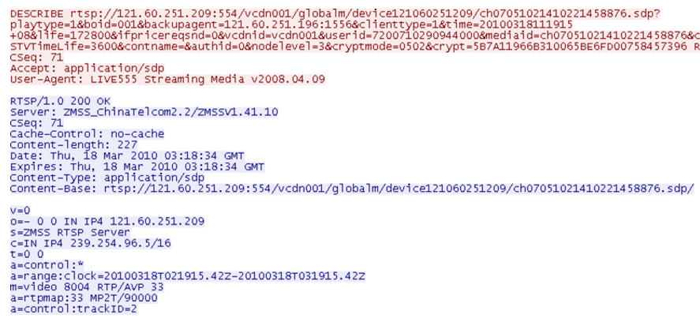
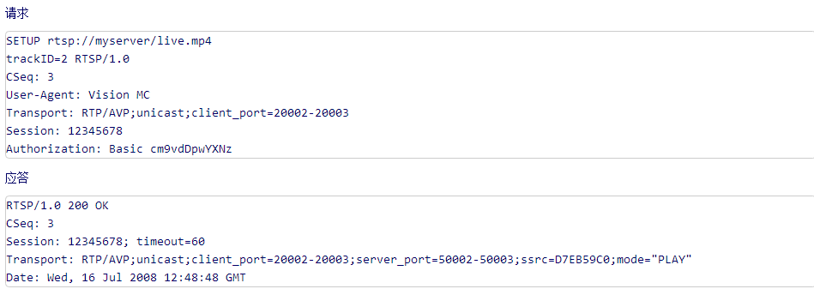
RTSP协议相关
Describe指令
Setup指令

Slide 7
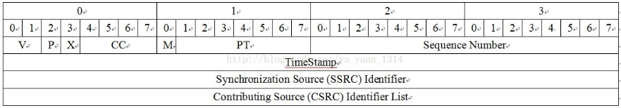
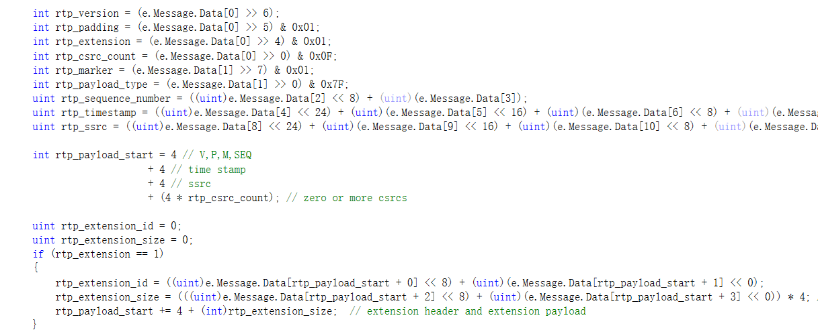
RTSP协议相关
RTP协议

Slide 8
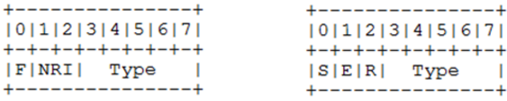


RTSP协议相关
RTP传输H264
Type=28（分片）
S: 1 bit 当设置成1,开始位指示分片NAL单元的开始。当跟随的FU荷载不是分片NAL单元荷载的开始，开始位设为0。
E: 1 bit 当设置成1, 结束位指示分片NAL单元的结束，即, 荷载的最后字节也是分片NAL单元的最后一个字节。当跟随的 FU荷载不是分片NAL单元的最后分片,结束位设置为0。
R: 1 bit 保留位必须设置为0，接收者必须忽略该位
打包时，原始的NAL头的前三位为FU indicator的前三位，原始的NAL头的后五位为FU header的后五位。
RTP传输H265
通常情况下F为0，layerid为0,TID为1
Type=49(分片)

Slide 9
RTSP协议相关
RTSP协议心跳包
问题描述：使用RTP接收服务端数据800K左右传输停止；
现象：使用wireshark抓包分析发现TCP连接服务器发起了断开连接请求（FIN=1）
问题解决：
分析代码逻辑；
分析TCP通信的线程，因为RTSP完成PLAY指令后虽然连接一直保持但是没有传输其他数据；
从RTSP协议入手，RTSP服务器使用UDP传输数据，服务器端不知道客户端是否还活着，所以对于每个客户端（session）维持着一个时钟，防止不存在的客户端一直占着服务器的资源，客户端需要定时的向服务器端发送数据，服务器端收到后重新刷新时钟；RTSP协议可以使用GET_Parameter指令传入客户端的session刷新；

Slide 10
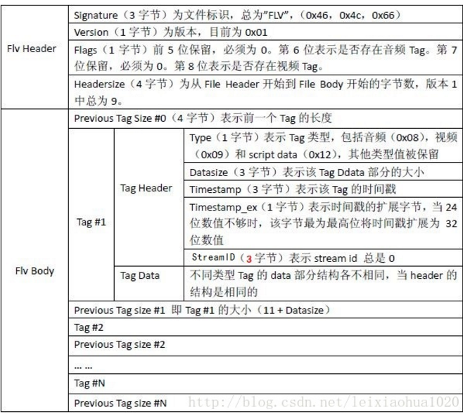
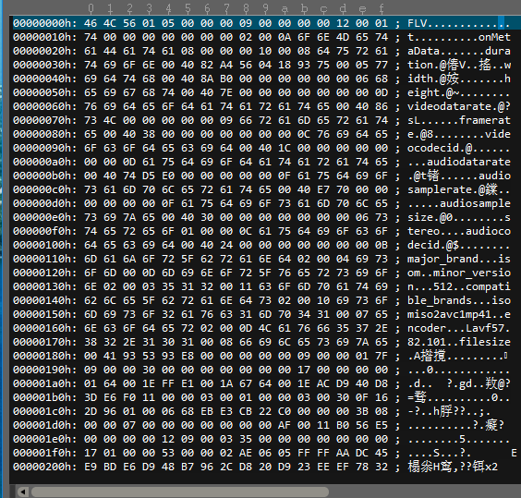
FLV格式

Slide 11
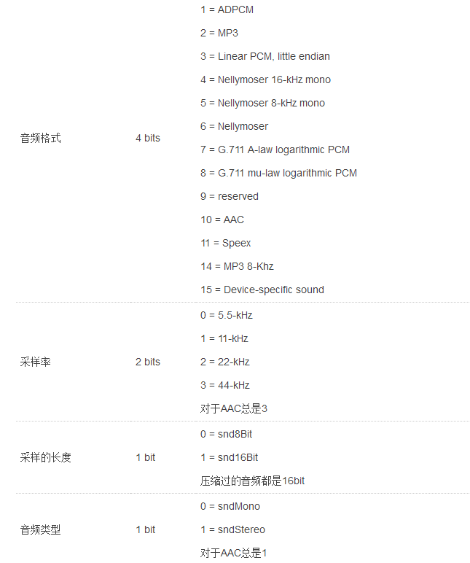
FLV格式
音频数据（如果TAG包中的TagType==8时，就表示这个TAG是audio）
第一个byte是音频的信息
AudioTagHeader之后跟着的就是AUDIODATA数据了，也就是audio payload 但是这里有个特例，如果音频格式（SoundFormat）是10 = AAC，AudioTagHeader中会多出1个字节的数据AACPacketType，这个字段来表示AACAUDIODATA的类型：0 = AAC sequence header，1 = AAC raw。
AAC sequence header也就是包含了AudioSpecificConfig;一般情况下 AAC sequence header 这种包只出现1次，而且是第一个audio tag，为什么要提到这种tag，因为当时在做FLV demux的时候，如果是AAC的音频，需要在每帧AAC ES流前边添加7个字节ADST头,ADST在音频的格式中会详细解读，这是解码器通用的格式，就是AAC的纯ES流要打包成ADST格式的AAC文件，解码器才能正常播放.就是在打包ADST的时候，需要samplingFrequencyIndex这个信息，samplingFrequencyIndex最准确的信息是在AudioSpecificConfig中

Slide 12
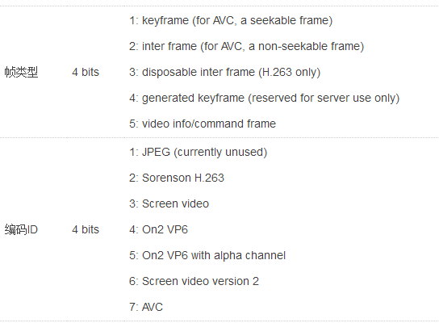
FLV格式
视频数据（如果TAG包中的TagType==9时，就表示这个TAG是video）
第一个byte是视频的信息
VideoTagHeader之后跟着的就是VIDEODATA数据了，也就是video payload.当然就像音频AAC一样，这里也有特例就是如果视频的格式是AVC（H.264）的话，VideoTagHeader会多出4个字节的信息.
AVCPacketType 和 CompositionTime。AVCPacketType 表示接下来 VIDEODATA （AVCVIDEOPACKET）的内容：
IF AVCPacketType == 0 AVCDecoderConfigurationRecord（AVC sequence header）
IF AVCPacketType == 1 One or more NALUs (Full frames are required)
AVCDecoderConfigurationRecord.包含着是H.264解码相关比较重要的sps和pps信息，再给AVC解码器送数据流之前一定要把sps和pps信息送出，否则的话解码器不能正常解码。而且在解码器stop之后再次start之前，如seek、快进快退状态切换等，都需要重新送一遍sps和pps的信息.AVCDecoderConfigurationRecord在FLV文件中一般情况也是出现1次，也就是第一个video tag.

Slide 13
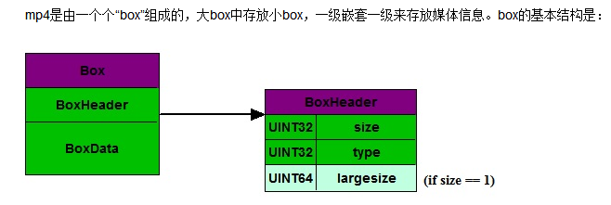
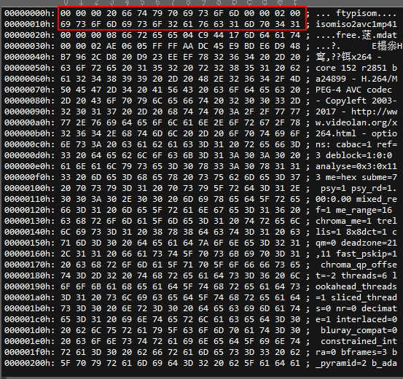
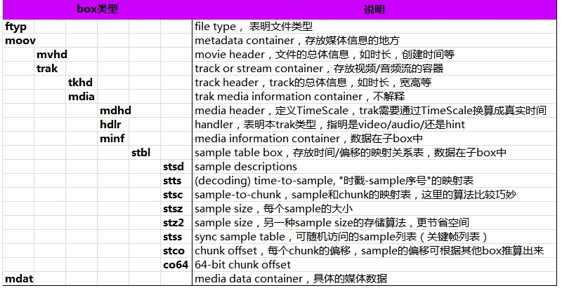
MP4格式
length（4字节）：0x00000020：box的长度是32字节；
boxtype（4字节）：0x66747970：“ftyp”的ASCII码，box的标识；
major_brand（4字节）：0x69736f6d：“isom“的ASCII码；
minor_version（4字节）：0x00000200：ismo的版本号；

Slide 14
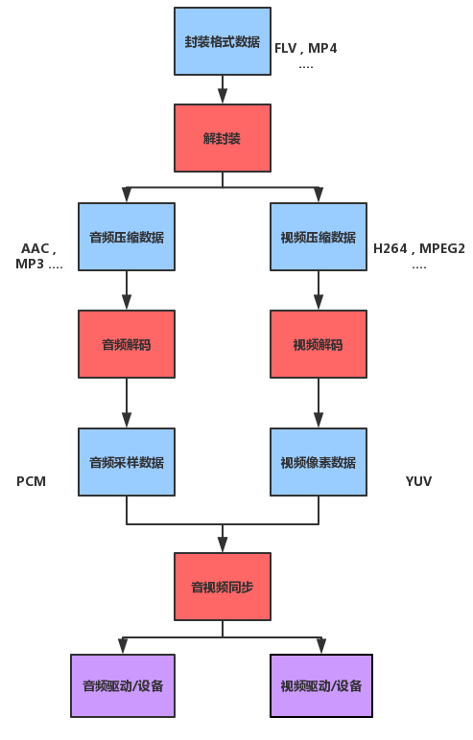
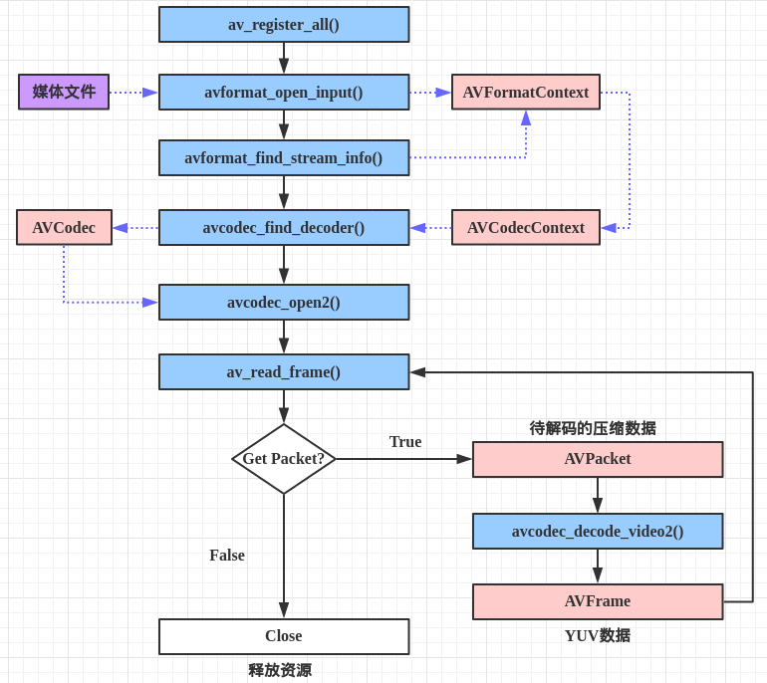
视频播放流程

Slide 15
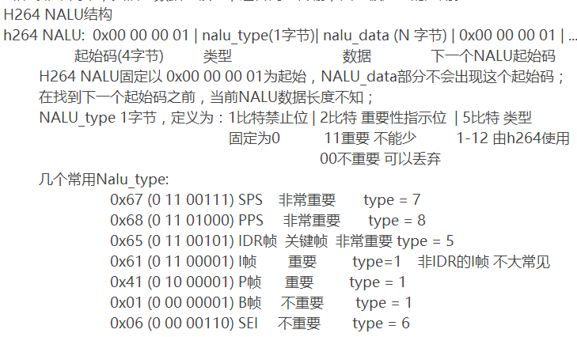
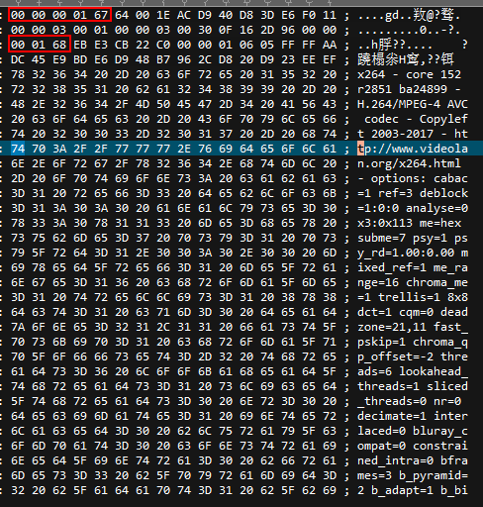
H264格式

Slide 16
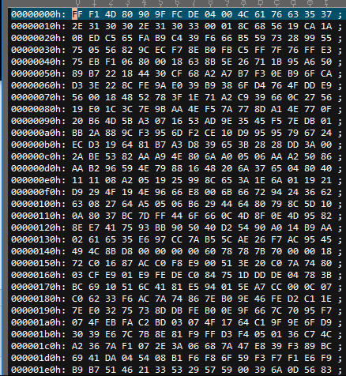

AAC格式
AAC音频格式有ADIF和ADTS：
ADIF：Audio Data Interchange Format 音频数据交换格式。这种格式的特征是可以确定的找到这个音频数据的开始，不需进行在音频数据流中间开始的解码，即它的解码必须在明确定义的开始处进行。故这种格式常用在磁盘文件中。
ADTS：Audio Data Transport Stream 音频数据传输流。这种格式的特征是它是一个有同步字的比特流，解码可以在这个流中任何位置开始。它的特征类似于mp3数据流格式。
简单说，ADTS可以在任意帧解码，也就是说它每一帧都有头信息。ADIF只有一个统一的头，所以必须得到所有的数据后解码。且这两种的header的格式也是不同的，目前一般编码后的和抽取出的都是ADTS格式的音频流。
ADTS 头中相对有用的信息 采样率、声道数、帧长度一般情况下ADTS的头信息都是7个字节

Slide 17
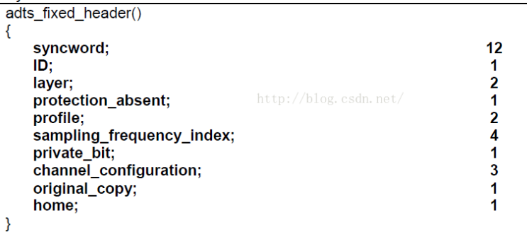
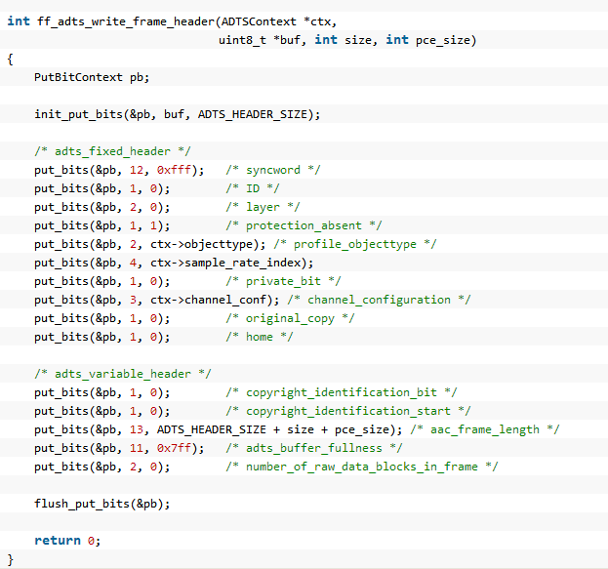
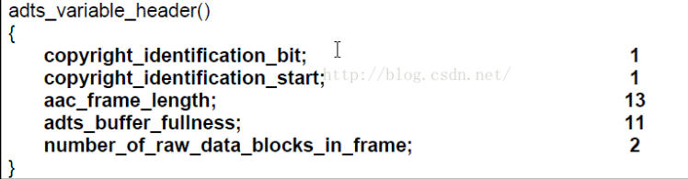
AAC格式
syncword ：总是0xFFF, 代表一个ADTS帧的开始, 用于同步.解码器可通过0xFFF确定每个ADTS的开始位置.
因为它的存在，解码可以在这个流中任何位置开始, 即可以在任意帧解码。
Layer：always: '00'
protection_absent：Warning, set to 1 if there is no CRC and 0 if there is CRC
profile：表示使用哪个级别的AAC，如01 Low Complexity(LC) -- AAC LC
aac_frame_length：一个ADTS帧的长度包括ADTS头和AAC原始流。frame length, this value must include 7 or 9 bytes of header length: aac_frame_length = (protection_absent == 1 ? 7 : 9) + size(AACFrame)
adts_buffer_fullness：0x7FF 说明是码率可变的码流。
number_of_raw_data_blocks_in_frame：表示ADTS帧中有number_of_raw_data_blocks_in_frame + 1个AAC原始帧；所以说number_of_raw_data_blocks_in_frame == 0 表示说ADTS帧中有一个AAC数据块。

Slide 18
谢谢！

